Slide 1


IZAĐIMO U DVORIŠTE ILI U VRT
Aktivnosti za razdoblje:
11.5. – 15.5.2020.

Slide 2
Draga djeco i roditelji,
Svoje vrijeme sve više provodite vani jer je teško odoljeti suncu, svježem zraku i ugodnoj toplini.
Zato smo odlučili ponuditi vam aktivnosti koje možete raditi vani, no kad se umorite, ima ideja i za igre u kući.
Nadamo se da će vam se svidjeti što vam nudimo!

Slide 3

Prije nego se uputite van, zamolite nekog starijeg da vam pročita slijedeću priču.
LOPTA JE SRETNA
(Miroslav Pelikan)
U svijetu živi mnogo lopta. Raznih, prekrasnih. Nekom donose radost, ponekom i tugu. I ja sam znao jednu lijepu kožnu loptu. Bila je bijela sa žutim kockicama. Ne znam koliko poznajete lopte, ali ovu sigurno ne znate…jer ležala je dugo, dugo u mraku, okružena običnim, gumenim i plastičnim loptama. Nitko je nije vidio, ali ni ona nije ni za koga marila.
Jednog dana lopti dosadi. Razljuti se i odskakuće u malenu sportsku trgovinu. Sama je izabrala policu okrenutu prema suncu i tu je ostala. Vrijeme je prolazilo i premda su je mnogi gledali, nitko je nije kupio jer joj je trgovac odredio visoku cijenu! Ali jednog dana u trgovinu uđu dječaci. Lopta zatreperi! Dječaci su je gledali, okretali je u rukama i raspravljali s trgovcem.

Slide 4
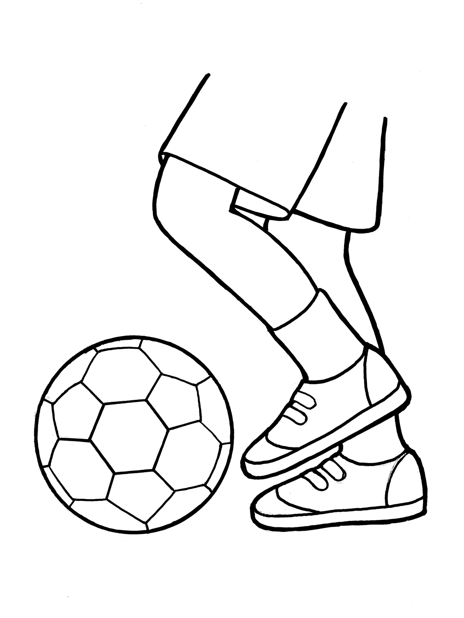
Od tog sporog i pomalo dosadnog okretanja – lopta zadrijema. Odjednom osjeti da nekamo odlazi. Probudi se i gle, dječakove je ruke nose sve dalje i dalje. O, kako je bila sretna i uzbuđena! Kamo će je odnijeti? Putovanje nije dugo trajalo. Našla se u velikom dvorištu okružena mnoštvom kućica. Sve su kuće bile ukrašene radoznalim prozorima. Sve cvijeće i svi prozori gledali su u tu divnu loptu. To joj je godilo.
Dječaci su namještali golove na suprotnim stranama dvorišta. Jedna je ruka iznenada zgrabi i baci u prašinu. Gotovo se ugušila. Sad je počelo udaranje. Letjela je na sve strane. Nekoliko je puta prozujala pokraj začuđenih i uplašenih prozora. Padala je i ponovno letjela uvis. Odbijala se od zidova i napokon se našla - u mreži. Gol!!! – vikala su djeca. Začula je veliku buku, ciku i vrisku pa se i sama razveselila. Još se nekoliko puta našla u mreži, a onda su je dječaci očistili od prašine i blata i odnijeli na tavan.
Tu su joj uredili mjesto za odmor s divnim pogledom na cijelo dvorište. Umorna od tolike igre i uzbuđenja ubrzo je – zaspala. Dani opet prolaze, ali sada je naša lopta sretna.
Svi je u dvorištu vole. A što je najvažnije – postala je pravi stručnjak za izbjegavanje sudara s prozorima.

Slide 5

Priča vas je sigurno potaknula na igru loptom.
Vježbanje je jako bitno za razvoj naše grube motorike, ravnoteže, koordinacije i za opće dobro zdravlje. Zato smo za vas izdvojili ovaj video u kojem možete pogledati kako se sve možemo igrati loptom s našim bratom, sestrom ili mamom i tatom:
https://www.youtube.com/watch?v=ZeALDlAw3Ag&t=439s
Izvor: YouTube

Slide 6
Vani ćete sigurno naći zanimljive kamenčiće, grančice, listiće, cvijeće, školjke i još puno zanimljivih predmeta.
Dok skupljate predmete, skupite malo i sitnog kamenja, pijeska, raznih borovih iglica (ovo što ste skupili, iskoristit ćete u slijedeće dvije aktivnosti).

Slide 7
KREATIVAN KUTAK:
IGRA SA PRIRODNIM MATERIJALIMA
U ovoj aktivnosti poželjno je što više prirodnih materijala ponuditi djetetu i tako ga potaknuti za nešto kreativno gdje možete skupa uključiti maštu i izraditi prava mala remek djela.
Sve što vam je potrebno za početak je sakupiti u šetnji što više prirodnina (kamenčića, školjki, kamenih oblutaka, drvca različitih veličina, komada odbačenih stakalaca...).
Isto tako možete ponuditi kartonske role, komade kartona, ljepilo, škare i sve ostalo što smatrate potrebnim i poticajnim za Vaše dijete. Sve to skupa možete postaviti i razvrstati u različite košare što djetetu može poslužiti i za brojanje, pridruživanje i slično.

Slide 8
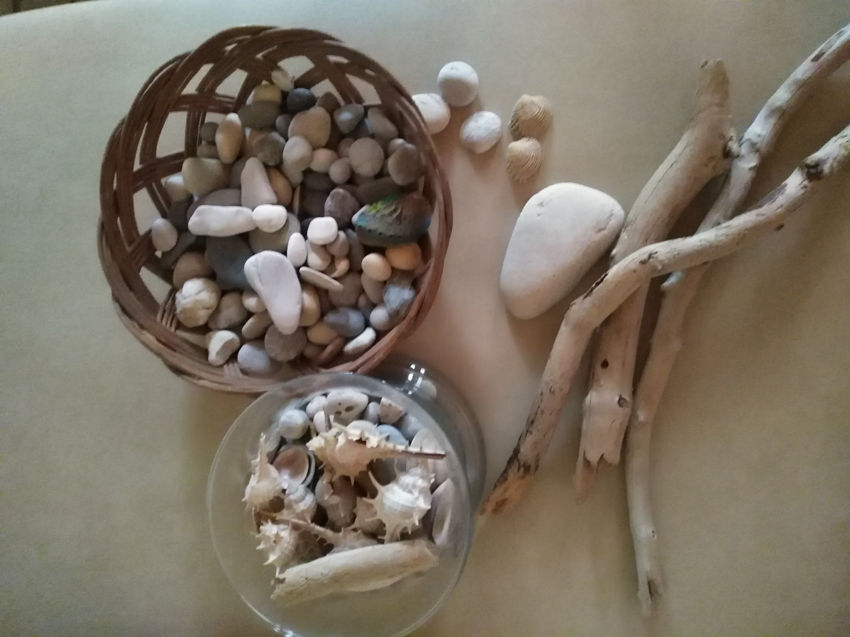
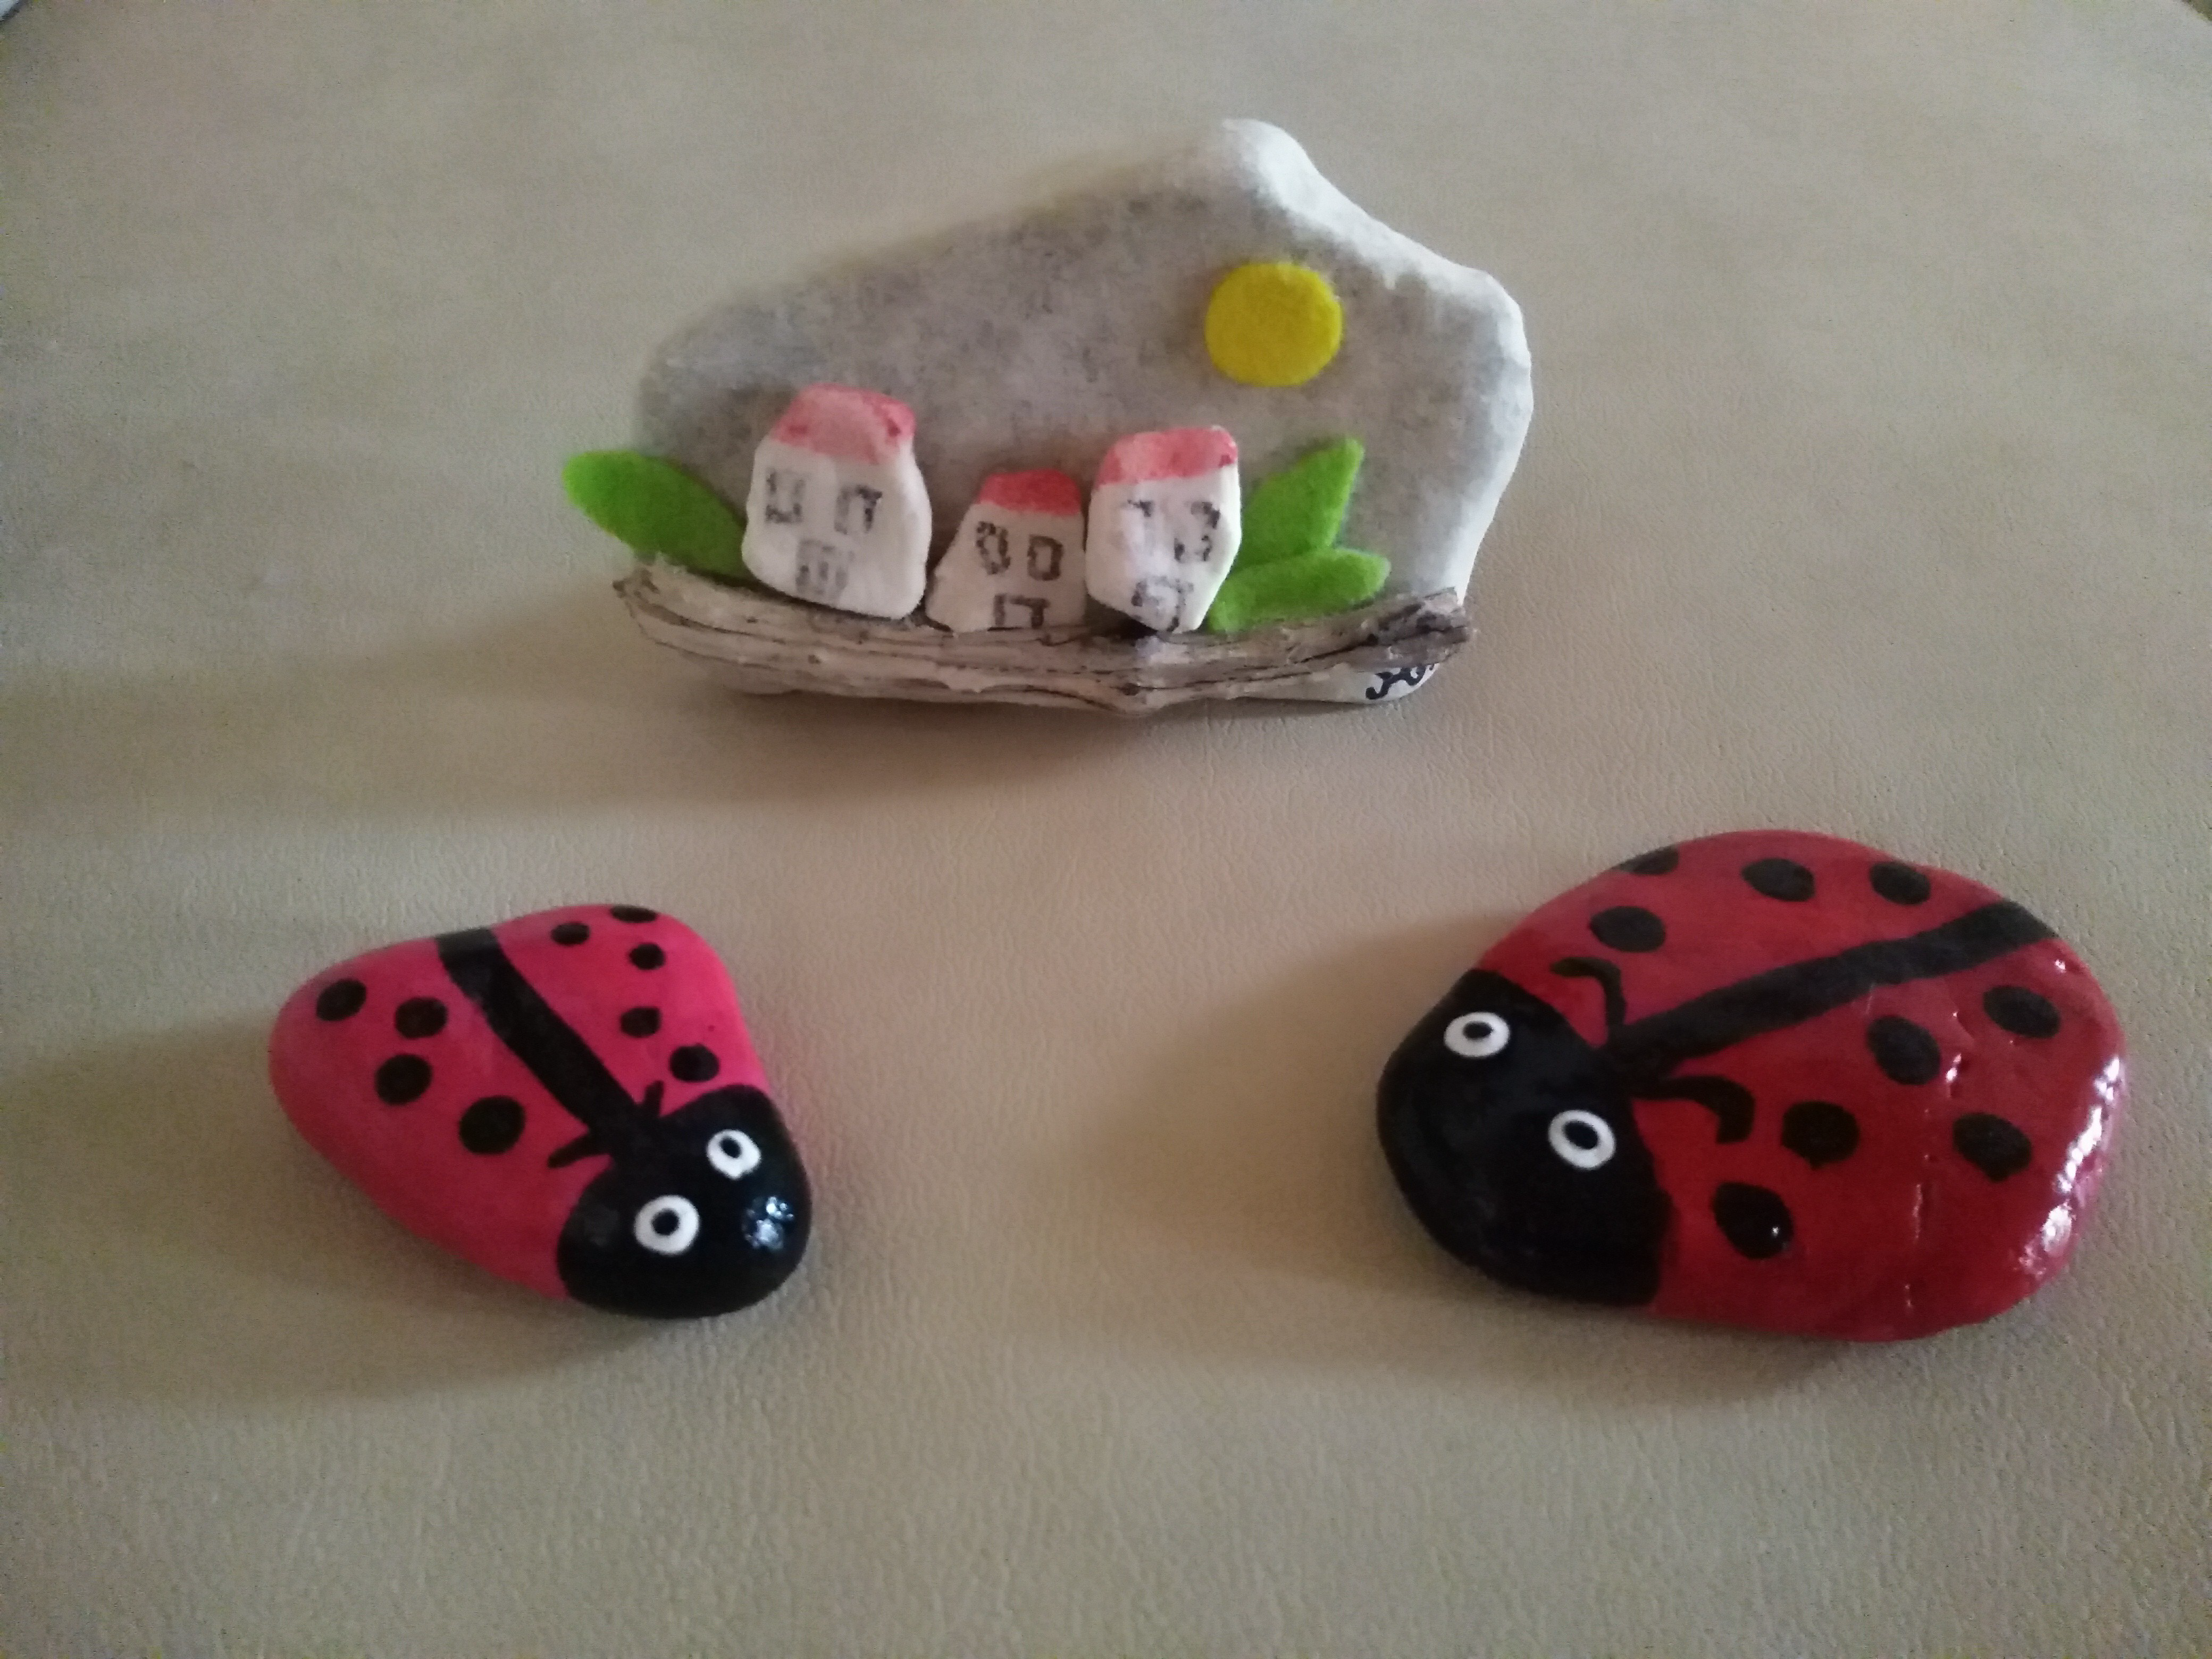
Mi smo to ovako napravili:
Ako Vam se sviđa naša ideja, možete i vi isto pokušati.

Slide 9
SLUŠNI MEMORY
Ova aktivnost potiče, razvija i izoštrava slušnu percepciju. Razvija koncentraciju i pažnju, kao i pamćenje poslušanog, te prepoznavanje i uparivanje istog zvuka.
Potaknite djecu da sama pune plastična jaja jer će tada razvijati i matematičke vještine prilikom brojanja kako bi se stavio jednak broj određenog materijala u par te svoju finu motoriku.
POTREBAN MATERIJAL:
- plastična jaja (Kinder jaje)
- riža, kamenčići, komadići papira, 2 zrna graha, kukuruzna krupica, gumbići, spajalice ... i sl. (što god pronađete u svom okruženju, bitno je da ima specifičan zvuk).
IZRADA:
Sve što trebate je napuniti po dva plastična jaja s jednakom količinom istog materijala kako bi dobili identičan zvuk. Ako želite možete se i dodatno zabaviti pa napraviti ili ukrasiti kutiju za spremanje ove igre.
PRAVILA IGRE:
Igrač koji započinje igru zvecka s dva jaja, pazeći da i ostali igrači mogu čuti. Ako zvuk odabranih jaja čini par, stavlja ih sa strane i nastavlja s igrom. Ako zvuk ne odgovara sljedeći igrač nastavlja s igrom. Pobjednik je igrač s najviše sakupljenih parova.

Slide 10
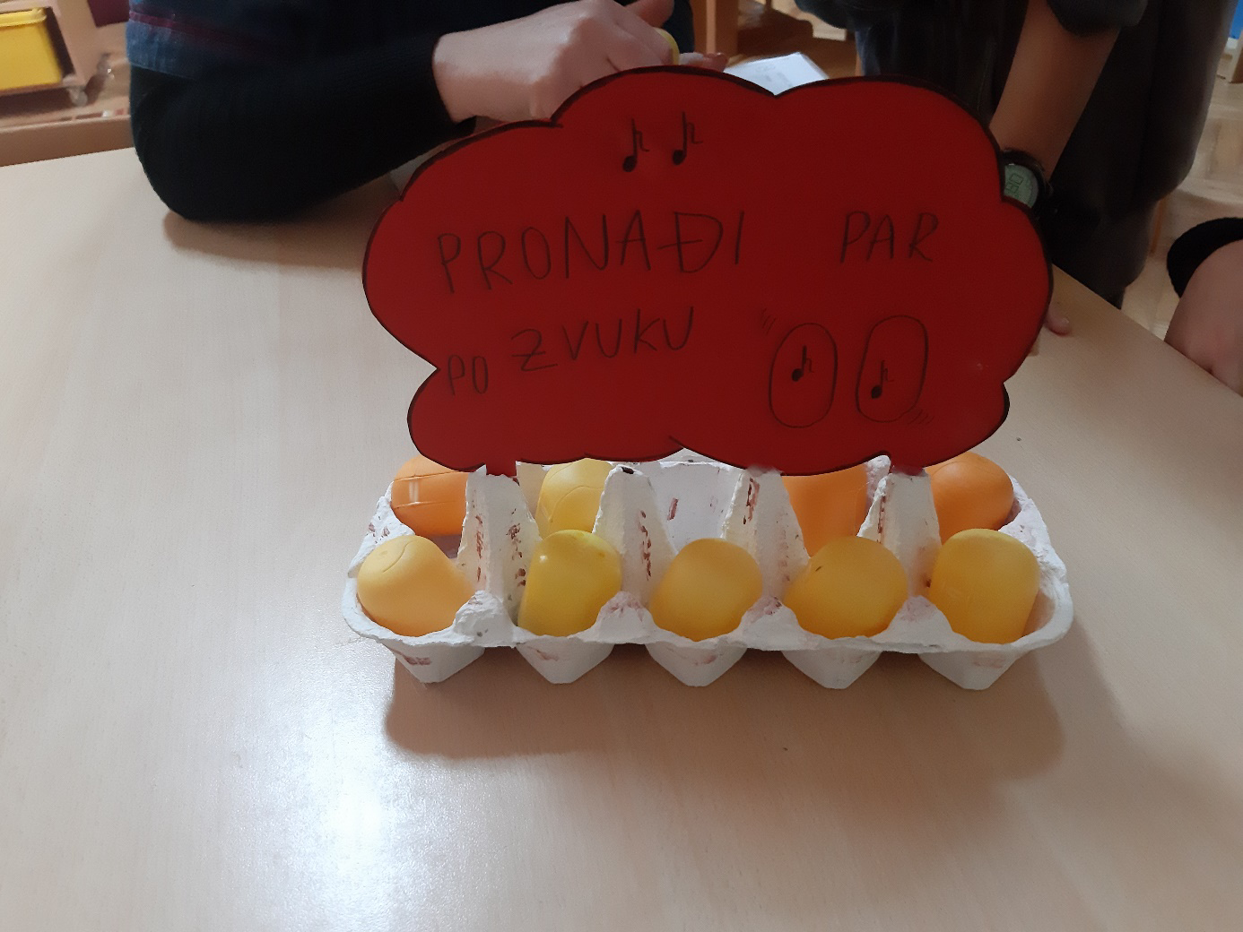
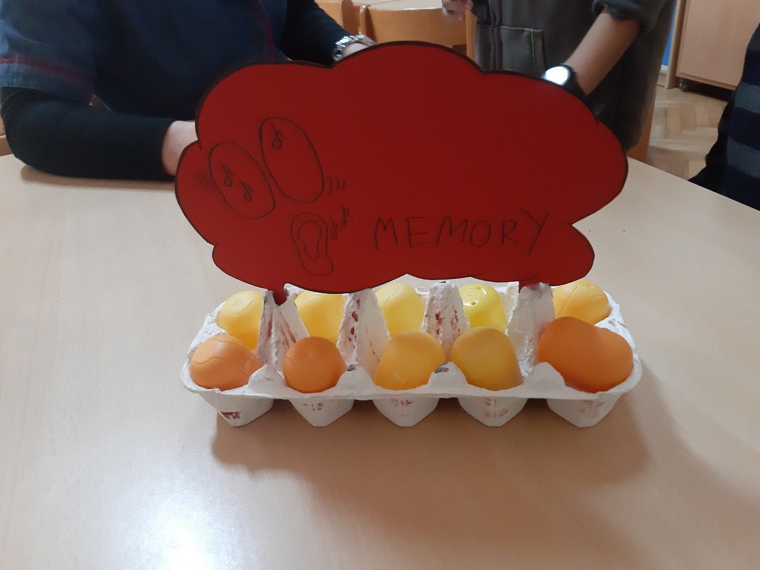
Ovako izgleda naš:

Slide 11
Istraživačka aktivnost
„Pronađi kukca“
Kad izađete u dvorište ili u vrt, primjetit ćete neke kukce skrivene u zemlji ili na biljkama. Pokušajte ih uloviti u kutijicu kako biste ih mogli dobro promotriti ili ih promatrajte u njihovom prirodnom okruženju. Tako ćete proširiti svoje spoznaje o kukcima.
Dok ih promatrate, pratite što rade, kako izgledaju, jesu li u skupini s drugim kukcima ili se sami kreću. Gdje se skrivaju i što jedu.
Sve što ste zapazili možete zabilježiti na papir u jednu ovakvu tablicu. Zamolite roditelje za pomoć u opisivanju što ste zapazili, a kukce možete sami nacrtati.
Dobru zabavu!

Slide 12
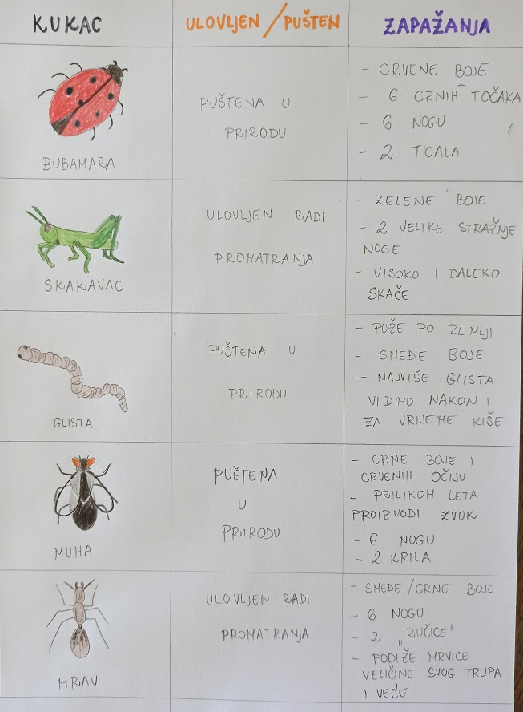
Evo naše tablice:

Slide 13
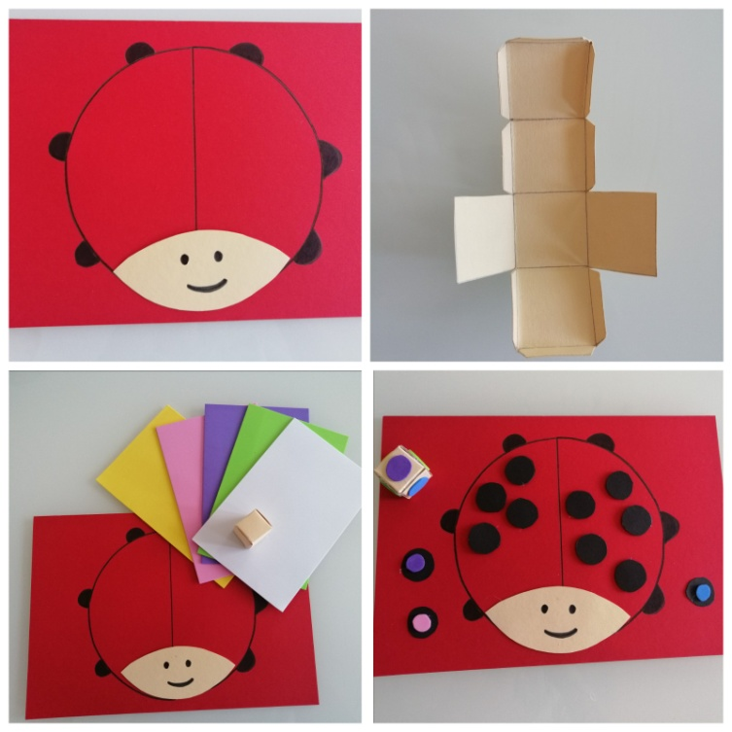
Kukci koje zapazite u svom vrtu, možda vas potaknu na jednu od ovih društvenih igara!
DRUŠTVENA IGRA „ BUBAMARA“
Vrijeme je za novu igru! Zajedno s djecom izradite društvenu igru. Sve što vam je potrebno su : deblji papir / karton, flomasteri, kocka koju imate ili možete sami izraditi kocku od kartona na koju ćete naljepiti određenu boju.
Igrači naizmjenice traže točkicu na bubamari koja na svome dnu ima identičnu boju kao što je dobivena na kocki. Ako se boje poklapaju, igrač uzima točkicu i stavlja je sa strane. Ako se ne poklapaju onda je vraća na mjesto i igra sljedeći igrač. Pobjednik je onaj tko prvi sakupi sve točkice s bubamare.
Ova igra osim što budi natjecateljski duh, utječe i na razvoj vizualne percepcije te razvoj pamćenja.

Slide 14
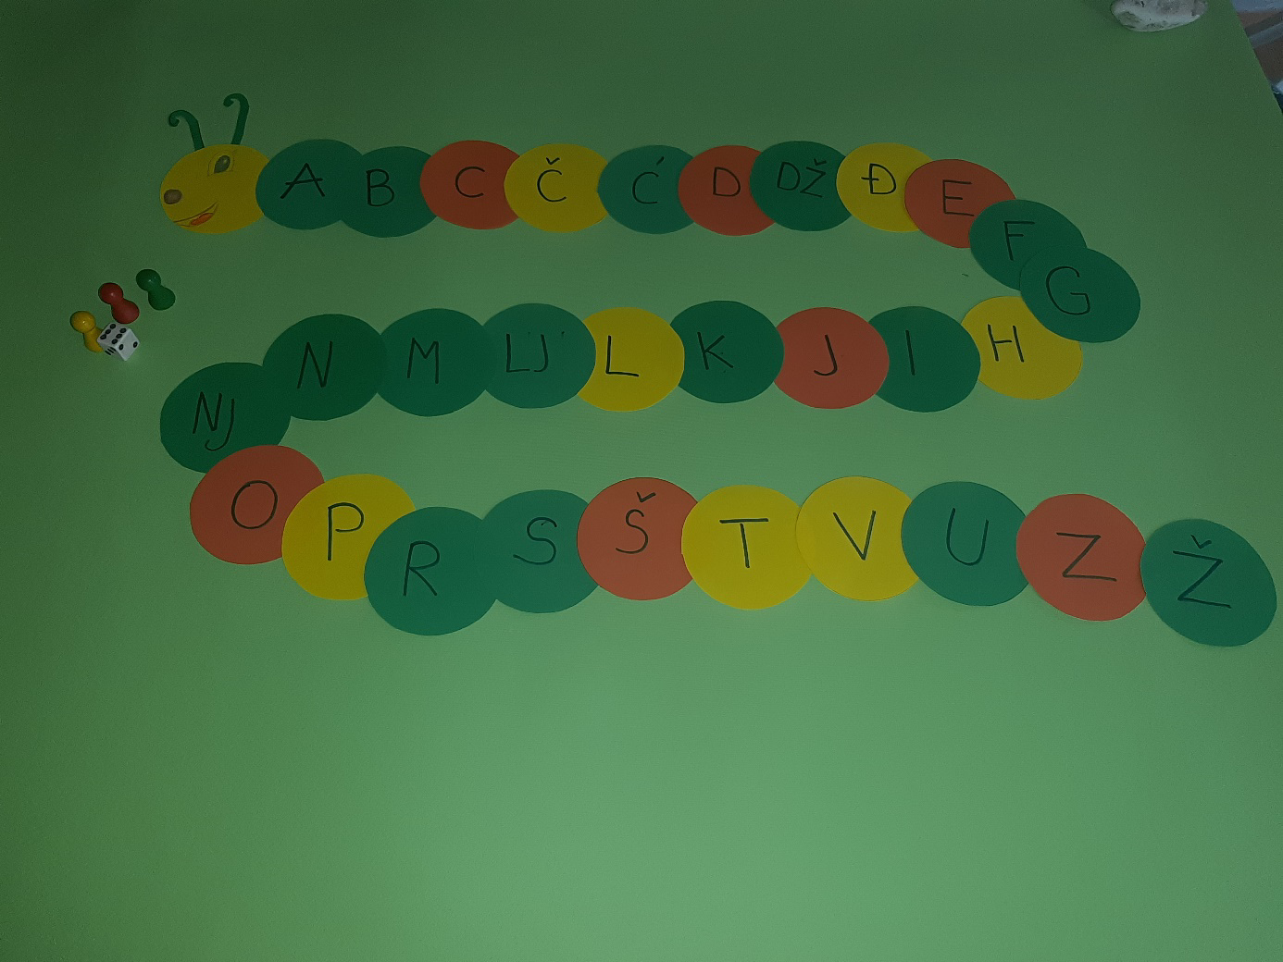
ABECEDNA GUSJENICA
Ova društvena igra prvenstveno potiče razvoj predčitalačkih vještina (povezivanje slova s gasom), te razvoj govora i bogaćenje rječnika. Također, potiče učenje poštivanja pravila i dogovora u igri.
POTREBAN MATERIJAL:
-kolaž papir u boji
-škare
-olovka i flomasteri
-kockica i figurice („Čovječe, ne ljuti se“)
IZRADA:
Izrezati 31 jednaki krug promjera do 7 cm. Na jedan krug nacrtati glavu gusjenice, a na ostalih 30 flomasterom napisati slova abecede. Prema abecednom redu spajati i lijepiti krugove s napisanim slovima.
PRAVILA IGRE:
U igri može sudjelovati više djece i igrača. Svaki igrač odabire jednu figuricu za igru. Bacamo kocku i broj koji dobijemo označava koliko polja pomičemo figuricu po gusjenici. Kada se figurica zaustavi na nekom slovu, igrač mora izreći riječ koja počinje zadanim glasom. Ako ne zna, preskače jedno bacanje, a u drugom krugu ima pravo tražiti pomoć od voditelja igre („Velikog Poznavatelja Rječnika“). Pobjednik je tko prvi dođe do kraja gusjenice.
Ideja preuzeta iz knjige „Velika enciklopedija malih aktivnosti“.

Slide 15
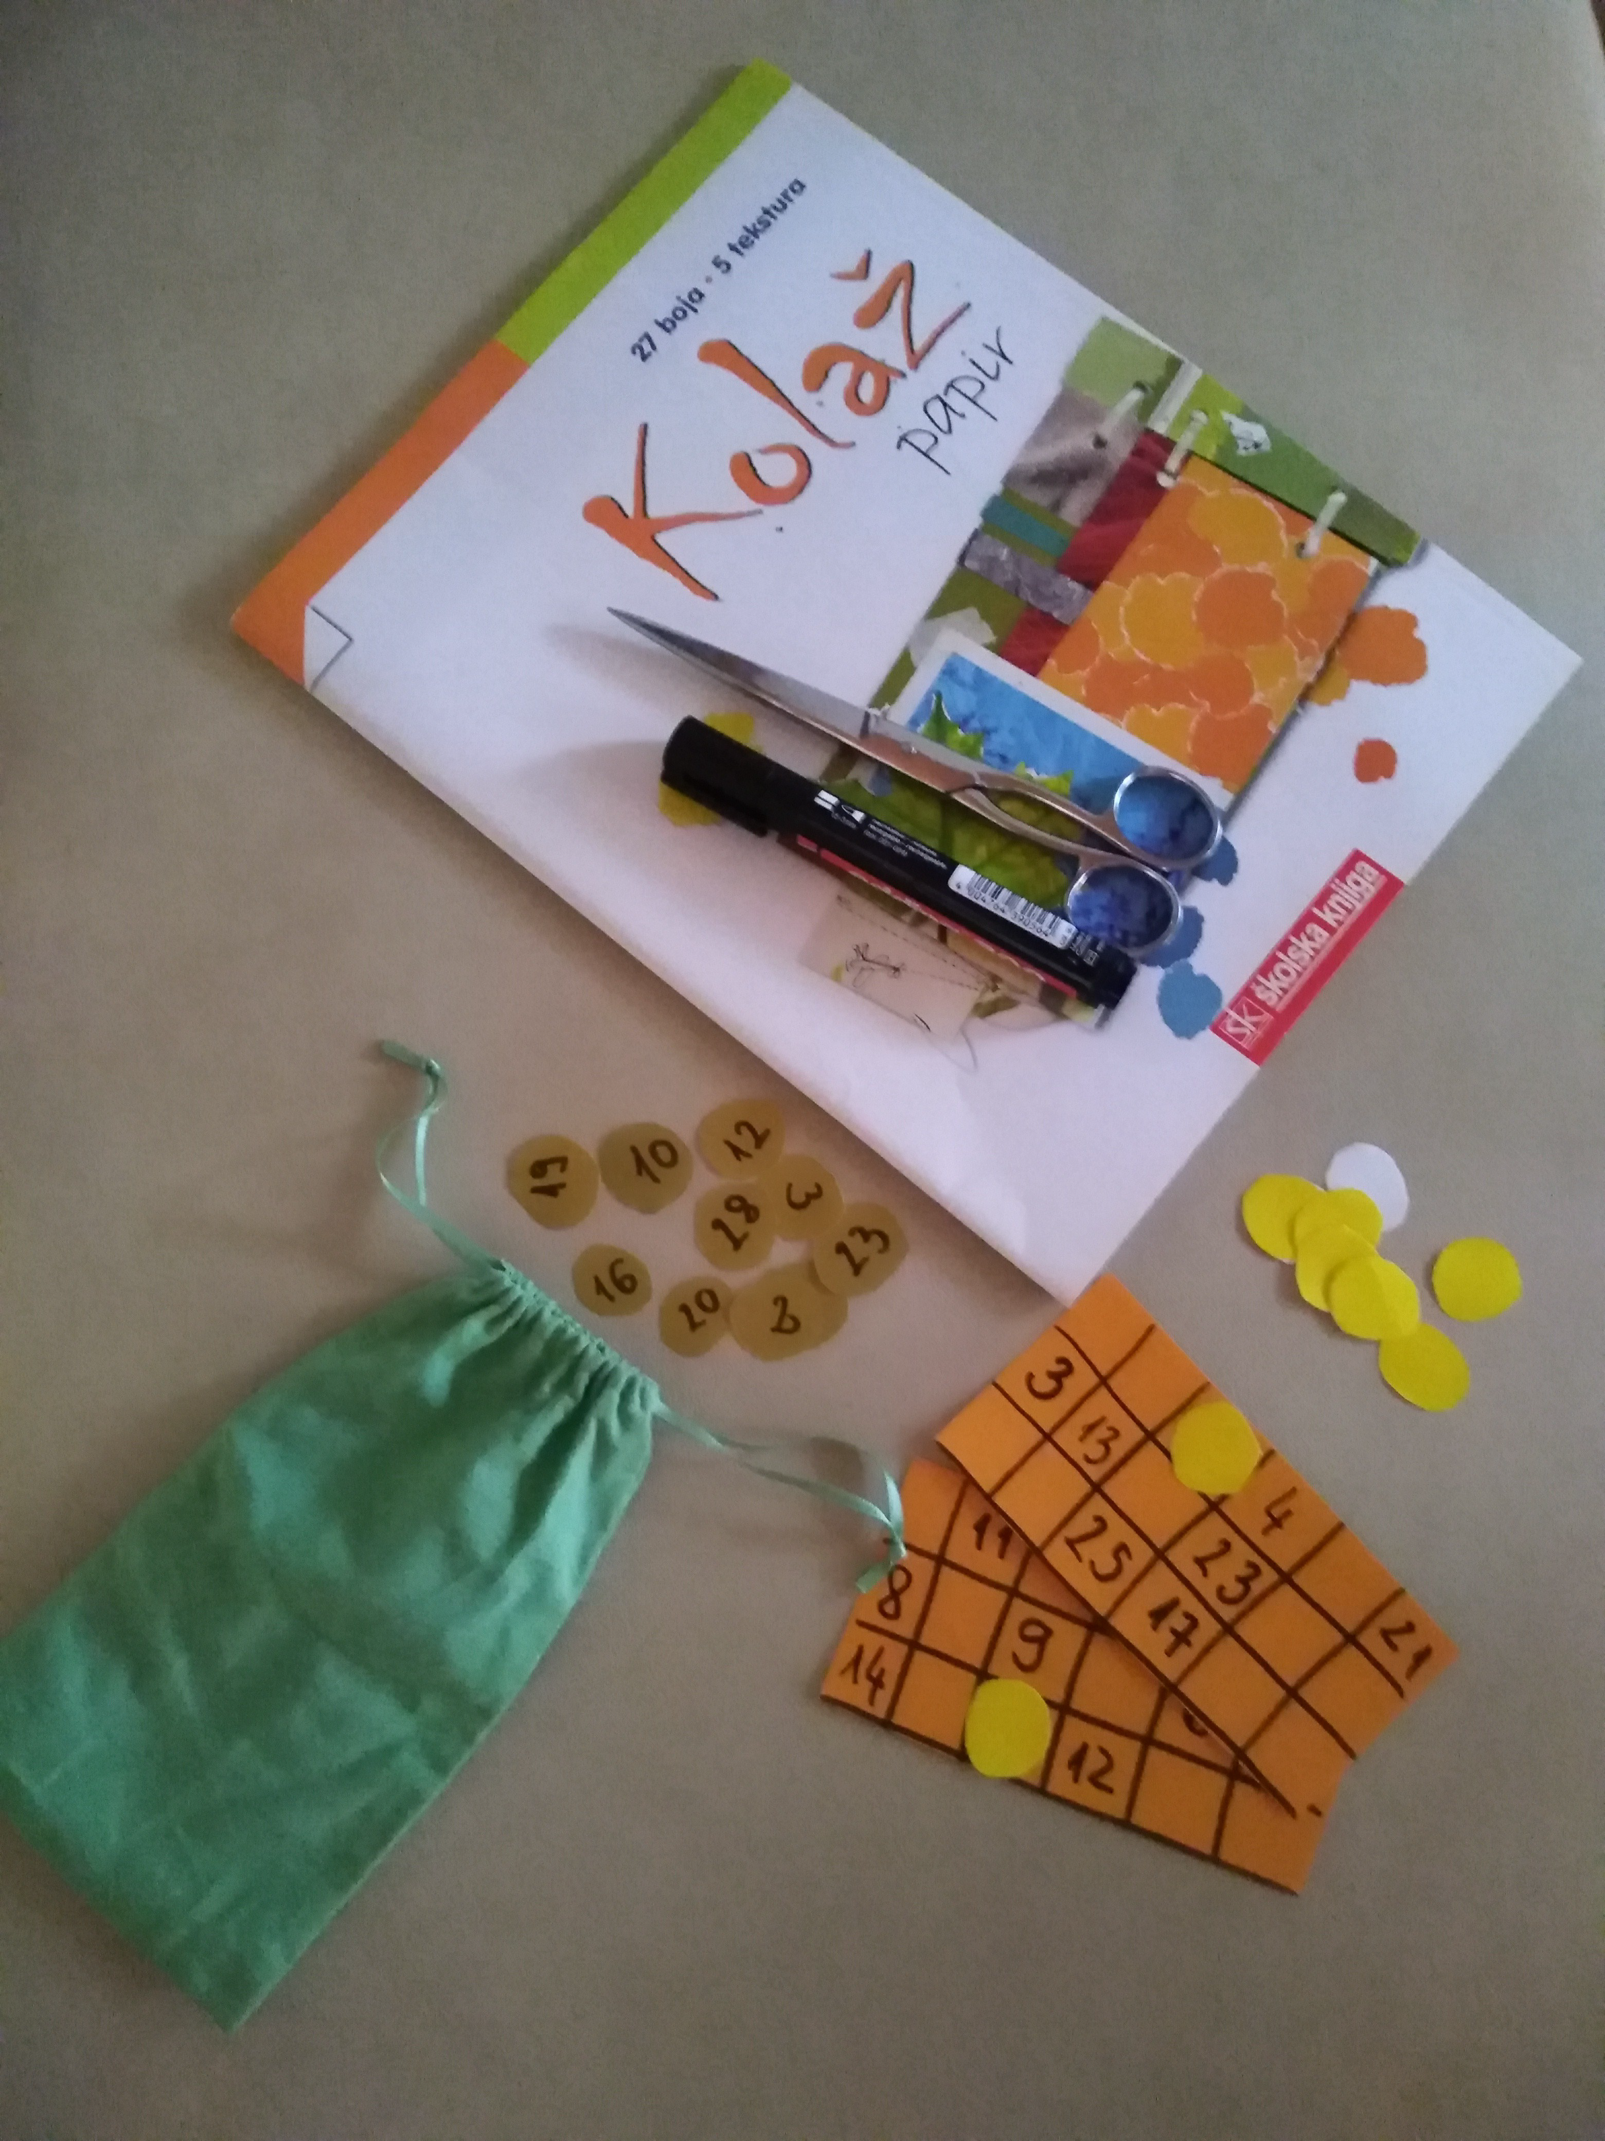
IGRA "TOMBOLA"
Pravila igre
Tombola je društvena igra u kojoj se prvo bira voditelj koji će imati zadatak izvlačiti brojeve (koje prethodno stavlja u platnenu vrećicu) koje pokazuje igračima te izvučeni broj postavi na vidljivo mjesto gdje će stajati svi izvučeni brojevi.
Igrači na svojim tablicama koje imaju (po jednu ili dvije, a po želji i više) traže izvučeni broj i ukoliko ga imaju poklope ga sa žetonom, čepom, komadom papira i sl... Pobjednik je onaj tko prvi pokrije sva polja na svojoj kartici s brojevima.
Ovu igru vole djeca i odrasli i zato je odlična za zajedničku aktivnost gdje pri tom djeca uče pojam broja i razvijaju predmatematičke vještine. Do kojeg broja želite ići u igri kreirate sami po interesu i mogućnostima te dobi Vašeg djeteta. Zabavno je i u igri može sudjelovati broj igrača po želji.
Materijal potreban za izradu igre:
čepovi od ambalaže, kolaž/hamer, flomasteri, plutneni čepovi, platnena ili kartonska vrećica
Izrada:
1. Na unutarnju stranu čepova ili komadića papira napisat brojeve do kojih želimo ići npr.1-30 (brojevi za izvlačenje)
2. Imati neku kartonsku ploču ili papir gdje će se postavljati izvučeni brojevi
3. Na manjim listovima papira/kolaža/hamera ispisati tablice sa slučajno izabranim brojevima (broj po želji)
4.Izrezati krugove, kocke od papira, ili komadiće pluta koji će igračima poslužiti kao pokrivaljke

Slide 16
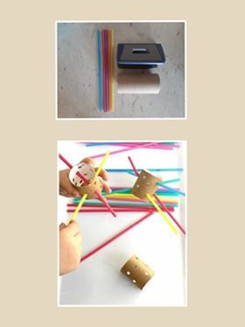
Možete se zabaviti i ovom zanimljivom aktivnošću:
IGRA „PROVUCI SLAMKU“
Materijali koji su potrebni za izradu ove igre:
rolica, slamke u boji, bušač za papir.
Cilj ove igre je provući što više slamki u različitim smjerovima kroz rupice.
Ova igra razvija kod djece koordinaciju oka i ruke, spretnost, preciznost. Potiče maštovitost i kreativnost u izradi različitih varijanti. Djeca mogu razvijati pojam broja (koliko su slamki upotrijebili), imenovanje boja.

Slide 17

Nadamo se da ćete u predloženim aktivnostima pronaći one koje su vam zanimljive i kojima biste ispunili svoje vrijeme.
Sve što izradite, neka vaši roditelji pošalju vašim tetama!
Aktivnosti su za vas odabrale i pripremile Marina Rožić, Ivana Ivić, Nevena Lučin, Nera Radić i Danijela Čović
(U sklopu projekta „Dječji vrtić Trogir-Partner obitelji” – projekt financiran iz Europskog socijalnog fonda – ESF)

